Slide 1
Метод широкополосного сигнала
библиотека классов

Slide 2
Предисловие из статьи КОМПЬЮТЕРНАЯ СТЕГАНОГРАФИЯ ВЧЕРА, СЕГОДНЯ, ЗАВТРА. Технологии информационной безопасности 21 века. /Барсуков В. С., к.т.н., Романцов А.П./1998
Задача надежной защиты информации от несанкционированного доступа является одной из древнейших и не решенных до настоящего времени проблем. Способы и методы скрытия секретных сообщений известны с давних времен, причем, данная сфера человеческой деятельности получила название стеганография. Это слово происходит от греческих слов steganos (секрет, тайна) и graphy (запись) и, таким образом, означает буквально “тайнопись”, хотя методы стеганографии появились, вероятно, раньше, чем появилась сама письменность (первоначально использовались условные знаки и обозначения).
В дальнейшем для защиты информации стали использоваться более эффективные на время создания методы кодирования и криптографии.
Как известно, цель криптографии состоит в блокировании несанкционированного доступа к информации путем шифрования содержания секретных сообщений. Стеганография имеет другую задачу, и ее цель — скрыть сам факт существования секретного сообщения. При этом, оба способа могут быть объединены и использованы для повышения эффективности защиты информации (например, для передачи криптографических ключей).
Как и любые инструменты, стеганографические методы требуют к себе внимания и осторожного обращения, так как могут быть использованы как для целей защиты, так и для целей нападения.

Slide 3
Алгоритм
В соответствии с методом широкополосного сигнала, каждый бит данных кодируется последовательностью изменённых яркостей пикселей в соответствии со значениями бит псевдослучайной последовательности. Метод широкополосного сигнала предполагает возможность выработки у отправляемой и принимающих сторон одинаковой псевдослучайной последовательности или, по крайней мере, псевдослучайных последовательностей со статистическими характеристиками эквивалентными равным.

Slide 4
Формула размещения данных в графическом файле
Формула изменения яркостей пикселей в зависимости от значения i-го бита данных x[i] и j-го бита псевдослучайной последовательности y[j]:
Cw[i,j] = C[i,j] + A*(-1)^(x[i] xor y[j])
где
C[i,j] - значение яркости пикселя графического изображения сопоставленного i-му биту данных x[i] и j-му биту псевдослучайной последовательности y[j]
A - значение изменения яркости (параметр метода - глубина погружения)

Slide 5
Формула извлечения данных из графического файла
При извлечении данных из массива яркостей пикселей применяется взвешенная схема голосования с коэффициентами равными разности между средним значением яркости и яркостью голосующего пикселя.
V[i]= SUM (Cw[i,j]-Mw[i,j])(-1)^y[j]
if V[i]<0 then x[i] == 0 else x[i] == 1
где
Cw[i,j] - значение яркости пикселя декодируемого графического изображения сопоставленного i-му биту данных x[i] и j-му биту псевдослучайной последовательности y[j]
Mw[i,j] - значение средней яркости пикселей вокруг пикселя декодируемого графического изображения сопоставленного i-му биту данных x[i] и j-му биту псевдослучайной последовательности y[j]

Slide 6
Комментарий #1. Компенсация изменения средней яркости изображения при применении метода широкополосного сигнала
Использование псевдослучайной последовательности с характеристиками приближенными к равновероятной, для кодирования данных, позволяет сохранить среднюю яркость пикселей у исходного графического изображения и у изображения, содержащего внедрённые данные. Однако при прямом и дословном применении алгоритма средняя яркость пикселей могла бы иметь смещение относительно средней яркости у исходного изображения. Для оценки величины смещения производится статистический подсчёт числа нулей и единиц у функции (x[i] xor y[j])
И если p0 - вероятность нулей, а p1 - вероятность единиц, то оценка величины изменения средней яркости вычисляется по формуле:
dC = A(p0-p1)
Данную оценку dC будем использовать в формуле самого алгоритма метода широкополосных сигналов для компенсации смещения средней яркости изображения
Cw[i,j] = C[i,j] + A(-1)^(x[i] xor y[j]) - dC

Slide 7
Комментарий #2. Использование изображения с подавлением шумов
Поскольку изменение яркостей в большую или меньшую сторону носит равновероятный характер (или по крайней мере это предполагается методикой), то усреднённая яркость исходного изображения должна практически совпадать с усреднённой яркостью у сформированного применением метода изображения. Это же правило, видимо, должно выполнятся и для небольших участков изображения. Таким образом можно предполагать, что практически должны совпадать изображения полученные в результате устранения шумов из исходного изображения и в результате устранения шумов из сформированного изображения, а значит изображение полученное применением фильтра устранения шумов может быть выбрано в качестве известной отправителю и получателю информации. Таким образом формула размещения данных в графическом файле может быть заменена на формулу
Cw[i,j] = M[i,j] + A*(-1)^(x[i] xor y[j])
где M[i,j] - значение средней яркости пикселей вокруг пикселя кодируемого графического изображения сопоставленного i-му биту данных x[i] и j-му биту псевдослучайной последовательности y[j]

Slide 8
Комментарий #3. Автоматическое вычисление глубины погружения
При использовании для размещения данных в графическом файле формулы
Cw[i,j] = С[i,j] + A*(-1)^(x[i] xor y[j]) - dC
а для извлечения данных из графического файла формулы
V[i]= SUM (Cw[i,j]-Mw[i,j])(-1)^y[j]
if V[i]<0 then x[i] == 0 else x[i] == 1
можно дать оценку для выбора оптимального значения параметра алгоритма - величины погружения A исходя из статистических оценок. Так добавление или вычитание значения A из значений яркости пикселей увеличит квадрат дисперсии итогового изображения на величину A^2. При этом полагаем равновероятным добавление и вычитание значения A из яркости пикселя. А значит, при использовании в формуле восстановления локально усреднённой величины M, можно задать значение A по следующей формуле
A = SQRT( AVG (C[i,j]-M[i,j])^2 )

Slide 9
Комментарий #4. Роль коэффициентов в схеме голосования.
При использовании в оригинальной методике схемы голосования, коэффициенты голосов, равные разности между средним значением яркости и яркостью голосующего пикселя, являются коэффициентами голосов из статистического критерия разделения двух простых статистических гипотез известного под названием "Наиболее мощный" для разделения двух простых гипотез о нормальном распределении либо с параметрами (A,A), либо с параметрами (-A,A).
Поскольку, при получении и извлечении данных из графического файла достоверно не известна величина A, то в качестве среднего может быть выбрана её оценка, равная
A = SQRT( AVG (Cw[i,j]-Mw[i,j])^2 ),
которая в свою очередь, совпадает и с дисперсией этого же распределения.

Slide 10
Комментарий #4. Роль коэффициентов в схеме голосования.
Коэффициенты голосов, при использовании статистического критерия "Наиболее мощный", могут быть вычислены по формуле -log(P1(x)/P0(x)),
где P0 и P1 - значение вероятности у исследуемых статистик, а величина x является значением разности между средним значением яркости и яркостью голосующего пикселя.
Pn(x) = exp(-(x-A)^2/A^2)/(SQRT(2pi)A) -log(Pn(x))
= -log(exp(-(x-A)^2/A^2)/(SQRT(2pi)A))
= (x-A)^2/A^2+log(SQRT(2pi)A),
а значит
-log(Pn(x)/Pn(-x))=(x-A)^2/A^2+log(SQRT(2pi)A)-(-x-A)^2/A^2-log(SQRT(2pi)A)
=((x-A)^2-(x+A)^2)/A^2 = 4*x/A^2 = O(x)
Таким образом использование схемы голосования с коэффициентами голосов равными разности между средним значением яркости и яркостью голосующего пикселя является статистического критерием разделения двух простых статистических гипотез известного под названием "Наиболее мощный" для разделения двух простых гипотез о нормальном распределении с параметрами (A,A) и с параметрами (-A,A).

Slide 11
Комментарий #5. Улучшение схемы голосования.
Будем продолжать использовать статистической критерий разделения двух простых статистических гипотез известного под названием "Наиболее мощный", однако для расчёта вероятностей используем не предопределённую гипотезу о нормальном распределении разности между средним значением яркости и яркостью голосующего пикселя, а фактическую выборочную статистическую информацию из имеющихся в наличии данных.
Пусть Pw(x) - выборочное распределение фактически вычисленных значений Cw[i,j]-Mw[i,j], где Cw[i,j] - значение яркости пикселя декодируемого графического изображения и Mw[i,j] - значение средней яркости пикселей вокруг пикселя декодируемого графического изображения сопоставленные i-му биту декодируемых данных x[i] и j-му биту псевдослучайной последовательности y[j].
dCw = A(p0-p1) = E Pw = SUM iPw(i) = AVG (Cw[i,j]-Mw[i,j]) - выборочная средняя значение смещения яркости у размытого изображения
Aw = SQRT(E Pw^2 - (E Pw)^2) = SQRT(SUM i^2Pw(i) - (SUM iPw(i))^2) - выборочная дисперсия значение смещения яркости у размытого изображения

Slide 12
Способ 1.
Используем поправочный коэффициент dCw при подсчёте голосов
V[i]= SUM (Cw[i,j]-Mw[i,j]-dCw)(-1)^y[j]

Slide 13
Способ 2.
Будем применять статистический критерий "Наиболее мощный" для разделения двух гипотез со средними значениями выше и ниже величины dCw и функциями распределения P1 и P2, такими, что
P1(dCw+x)=P0(dCw-x) и
P1xP0=Pw
где P1xP0(t)= SUM P1(i)*P0(j)|i+j=t - операция свёртки двух функций.
Полагая P1(dCw+x)=P0(dCw-x)=f(x), восстановим неизвестное распределение f(x) из её функции собственной свёртки fxf.
Полагаем что для известного вычисленного выборочного распределения Pw(x), выполняется равенство fxf(x)=Pw(dCw+x)
После того как будет вычислена функция f(x), будем использовать для голосования коэффициенты голосов вычисляемые по формуле
-log(f(x-dCw)/f(x+dCw))

Slide 14
Формулы реализованные в библиотеке Формула размещения данных в графическом файле
Формула изменения яркостей пикселей в зависимости от значения i-го бита данных x[i] и j-го бита псевдослучайной последовательности y[j]:
Cw[i,j] = C[i,j] + A*(-1)^(x[i] xor y[j])
где C[i,j] - значение яркости пикселя графического изображения сопоставленного i-му биту данных x[i] и j-му биту псевдослучайной последовательности y[j]
A = SQRT( AVG (C[i,j]-M[i,j])^2 )

Slide 15
Формулы реализованные в библиотеке Формула извлечения данных из графического файла
При извлечении данных из массива яркостей пикселей применяется взвешенная схема голосования с коэффициентами равными разности между средним значением яркости и яркостью голосующего пикселя.
V[i]= SUM (log(Pn(Cw[i,j]-Mw[i,j])/Pn(Mw[i,j]-Cw[i,j]))(-1)^y[j]
if V[i]<0 then x[i] == 0 else x[i] == 1
где Pn - значение вероятности у статистики с нормальным распределением, средним значением и значением дисперсии равным
A=SQRT( AVG (Cw[i,j]-Mw[i,j])^2 )
Cw[i,j] - значение яркости пикселя декодируемого графического изображения сопоставленного i-му биту данных x[i] и j-му биту псевдослучайной последовательности y[j]
Mw[i,j] - значение средней яркости пикселей вокруг пикселя декодируемого графического изображения сопоставленного i-му биту данных x[i] и j-му биту псевдослучайной последовательности y[j]

Slide 16
Требуемый размер изображения
Если
L8 - количество бит передаваемых данных
N - количество изменяемых пикселей на каждый переданный бит то требуемое количество пикселей в графическом изображении должно быть не менее L8N, то есть должно выполняться неравенство
L8N >= WHK,
где W и H - ширина и высота графического изображения, K - количество цветовых каналов у графического изображения.

Slide 17
Реализация метода широкополосного сигнала
Для выработки псевдослучайной последовательности и для выработки индексов позиций для внедрения бит данных в изображение используются алгоритмы с использованием данных, задаваемых пользователем, и называемых стеганографическим ключом.
Хотя для выработки псевдослучайной последовательности и для выработки индексов используются криптографические алгоритмы, как алгоритмы с наиболее изученными статистическими свойствами, метод широкополосного сигнала НЕ ЯВЛЯЕТСЯ ШИФРОВАНИЕМ, а является одним из методов скрытной передачи информации, то есть СТЕГАНОГРАФИЧЕСКИМ методом.
Значения средней яркости пикселей получены применением графического фильтра размытия к поступившему графическому изображению.

Slide 18
Дополнительные опции в текущей реализации библиотеки
В дополнение к самому методу широкополосного сигнала в текущей реализации библиотеки встроены алгоритмы, с помощью которых
исходный образец графического изображения может быть автоматически масштабирован до размера достаточного для передачи всех необходимых данных
требуемая глубина погружения может вычисляется автоматически
исходные данные являются текстов формата RTF и могут быть сжаты алгоритмом компрессии данных,
к передаваемым данным могут быть добавлены коды исправления ошибок,
последовательности бит могут размещаться в изображении не последовательно, а в соответствии с выбранным алгоритмом размещения бит в графическом файле.
параметры алгоритмов программы могут быть внедрены в передаваемое изображение в виде баркода. Для выработки псевдослучайной последовательности и для выработки индексов для внедрения бит данных в изображение используются алгоритмы с использованием строки, вводимой пользователем, и называемый стеганографическим ключом. При передаче данных стеганографический ключ передаётся вместе с баркодом.

Slide 19
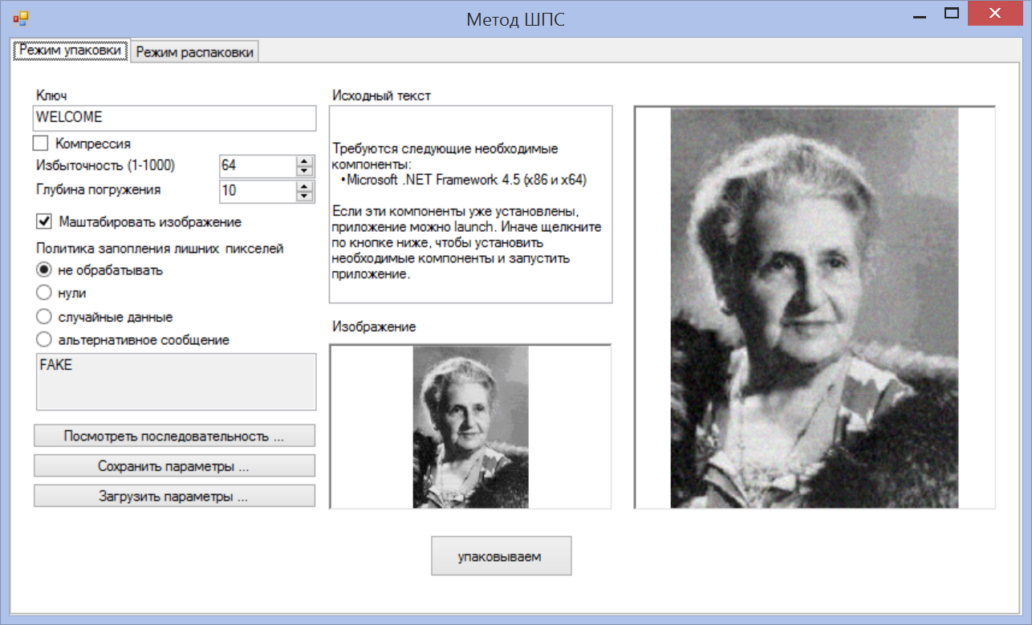
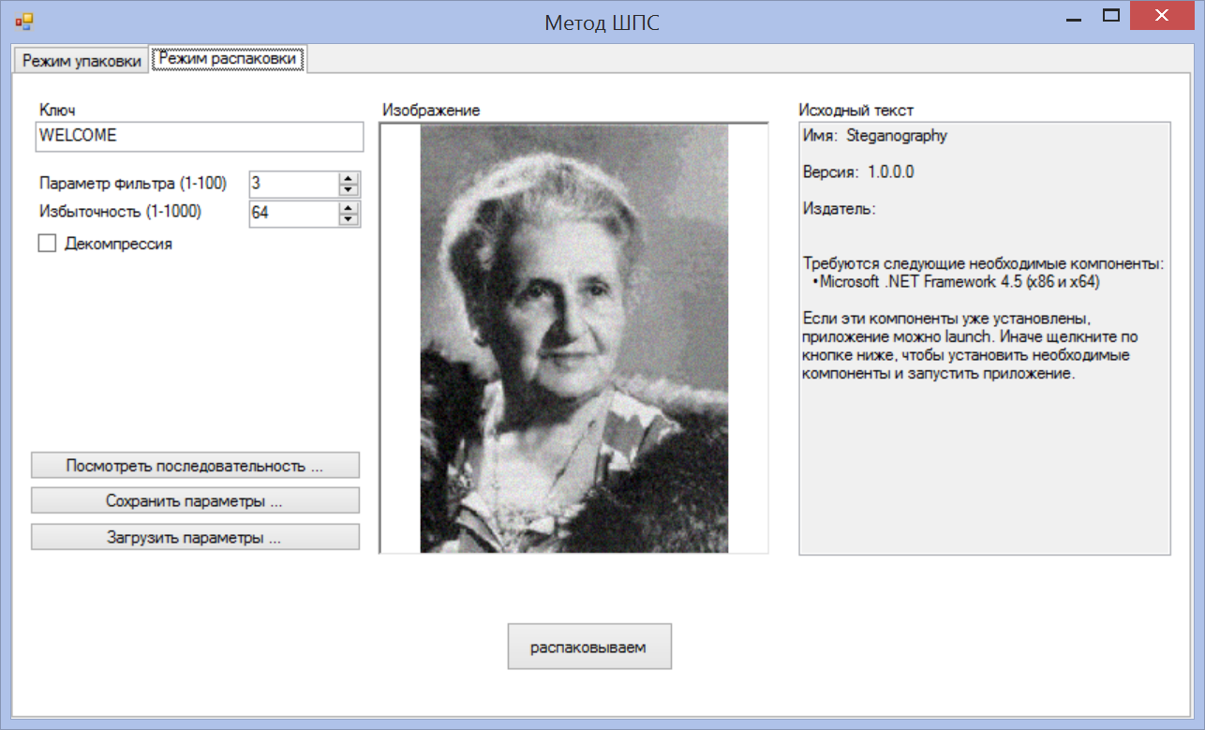

Slide 20
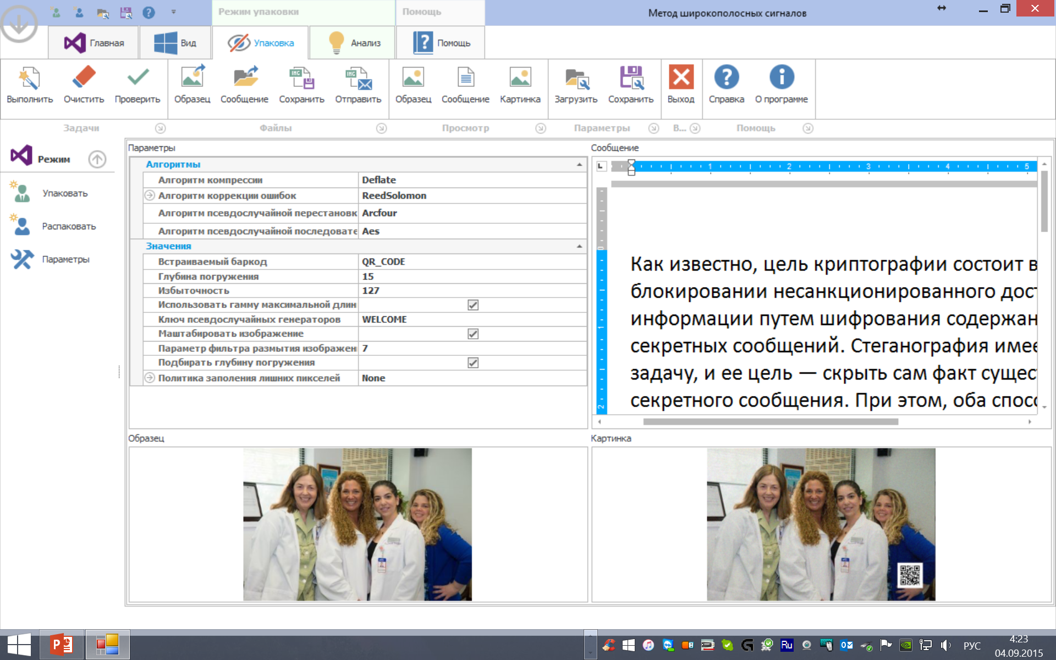
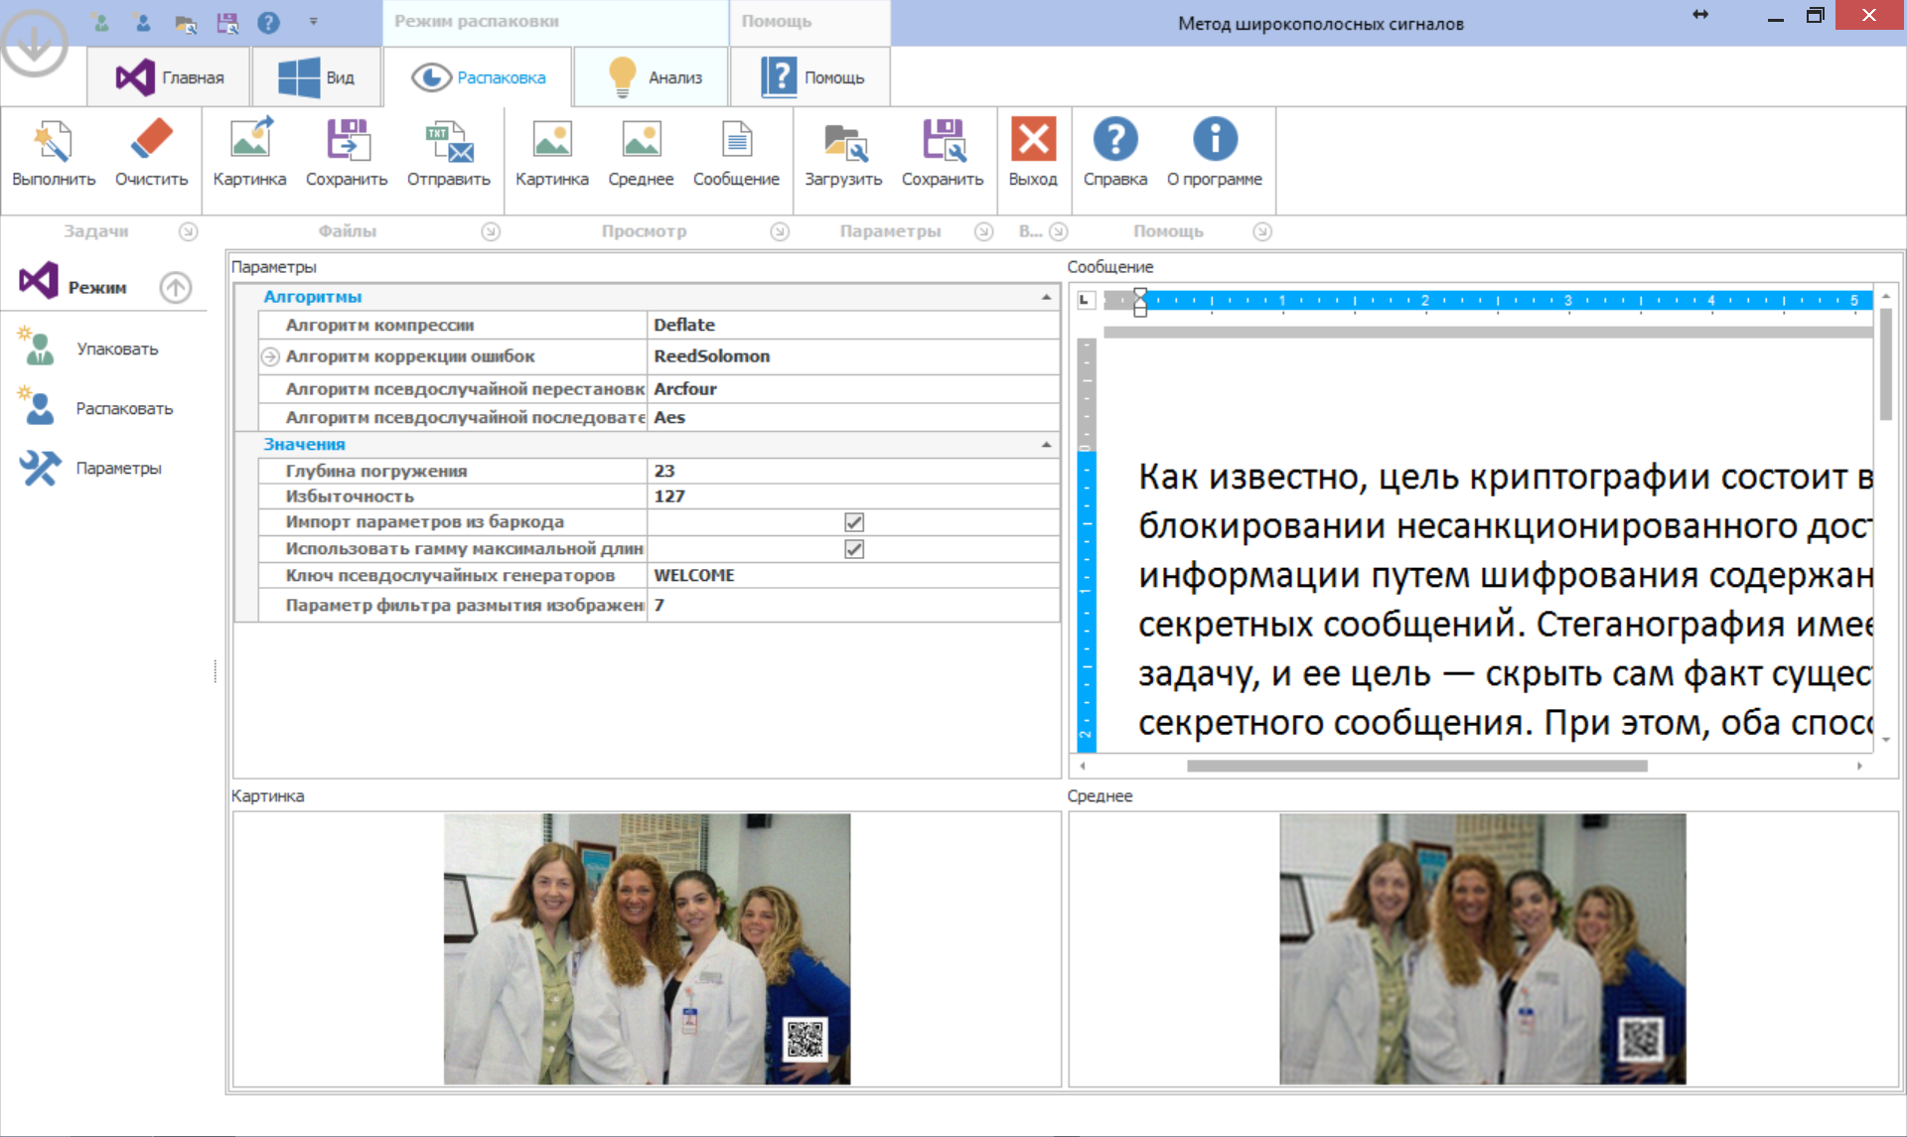

Slide 21
Используемое программное обеспечение
Microsoft Visual Studio 2013 C# - среда и язык программирования
EmguCV/OpenCV – C#/C++ библиотека структур и алгоритмов для обработки изображений
FFTWSharp/FFTW – C#/C++ библиотека реализующая алгоритмы быстрого дискретного преобразования Фурье
ZXing.Net - .Net библиотека для обработки баркодов
FFTTools - C# библиотека реализующая алгоритмы использования БФП для цифровой обработки изображений https://github.com/dprotopopov/FFTTools

Slide 22
Литература
Барсуков Вячеслав Сергеевич, кандидат технических наук. Романцов Андрей Петрович. КОМПЬЮТЕРНАЯ СТЕГАНОГРАФИЯ ВЧЕРА, СЕГОДНЯ, ЗАВТРА. Технологии информационной безопасности 21 века. Публикация. 1998. http://www.ess.ru/sites/default/files/files/articles/1998/0405/1998_0405_03.pdf
Дмитрий Протопопов. Фурье-обработка цифровых изображений. Интернет-публикация. http://habrahabr.ru/post/265781/

Slide 23
Спасибо за внимание
Контакты
Дмитрий Протопопов, Москва, Россия dmitry@protopopov.ru +7 916 6969591
Интернет-адрес проекта: https://github.com/dprotopopov/mssove2

